Slide 1
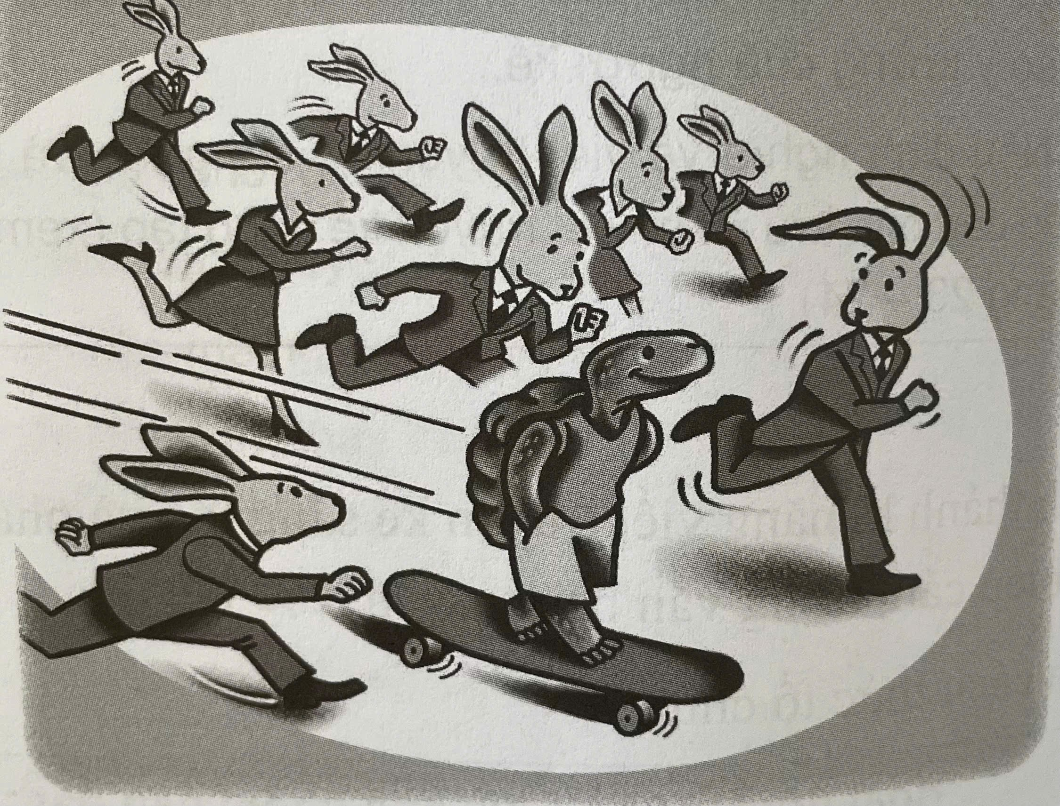
Bức tranh gợi ra cho em ý tưởng nào mới mẻ cho việc sáng tác lại truyện Rùa và Thỏ
Notes:
Cách 1. GV đặt câu hỏi gợi dẫn: Bức tranh gợi ra cho em ý tưởng nào mới mẻ cho việc sáng tác lại truyện Rùa và Thỏ
Sau đó cho HS đọc lại truyện Rùa và Thỏ → chỉ ra sự khác biệt giữa 2 câu chuyện (sự tưởng tượng) → dẫn vào bài

Slide 2
Rùa và thỏ
Ngày xửa ngày xưa, trong khu rừng nọ có thỏ và rùa là đôi bạn rất thân thiết với nhau. Thế nhưng, vào một ngày kia, cả hai lại xảy ra trận cãi vã chỉ vì muốn biết ai là người chạy nhanh nhất. Vậy là thỏ và rùa liền tổ chức một cuộc thi chạy để quyết định ra ai là người chạy nhanh hơn.
Lúc bắt đầu cuộc đua, chú thỏ chạy rất nhanh, vượt xa chú rùa cả một đoạn đường rất dài. Thỏ ta thấy vậy liền nghĩ bụng rằng rùa còn lâu mới đuổi kịp với mình nên chú thỏ cứ vui vẻ chậm rãi đi bộ, bắt bướm, đùa vui hái hoa, từ chỗ này đến chỗ khác cho đến khi thỏ mệt quá liền tìm gốc cây lớn để ngồi nghỉ và ngủ quên lúc nào không hay.
Trong lúc đó, chú rùa vẫn chậm rãi kiên trì vượt mọi vất vả khó nhọc, để đi từng bước trên đường đua.
Sau một khoảng thời gian rất lâu, Thỏ mới chợt tỉnh dậy, nhận ra Rùa đã đi rất xa và gần tới vạch đích. Thỏ thấy vậy liền ba chân bốn cẳng chạy đuổi theo nhưng đã muộn, chú rùa đã tới vạch đích đầu tiên. Và thế là chú thỏ đành phải chịu thua trước chú rùa.
Notes:
Giáo án của Thảo Nguyên 0979818956

Slide 3
Thảo luận nhanh
Tên truyện | Phân loại |  | Giải thích lí do
 | Truyện kể mô phỏng | Truyện kể sáng tạo
Con muốn làm một cái cây (Võ Thu Hương) | … | … | …
Bồng chanh đỏ (Đỗ Chu) | … | … | …
Kết thúc mới cho truyện “Cô bé bán diêm” (Hoàng Mai Phương, lớp 8A1, trường Trung học cơ sở Việt Hùng, Vũ Thư, Thái Bình; bài đăng trên tạp chí Văn học và tuổi trẻ số tháng 12 năm 2016) | … | … | …
Xưởng Sô-cô-la (Rô-a Đan) | … | … | …
Kể lại truyện “Ếch ngồi đáy giếng” (Lưu Mai Phương, lớp 6E, trường Trung học cơ sở Tân Thịnh, Lạng Giang, Bắc Giang; bài đăng trên tạp chí Văn học và tuổi trẻ, số tháng 3 năm 2017) | … | … | …
Gió lạnh đầu mùa (Thạch Lam) | … | … | …
Notes:
Cách 2, thảo luận nhóm bàn, hoàn thành bảng

Slide 4
Tên truyện | Phân loại |  | Giải thích lí do
 | Truyện kể mô phỏng | Truyện kể sáng tạo
Con muốn làm một cái cây (Võ Thu Hương) |  | X | Câu chuyện dựa trên trí tưởng tượng, sáng tạo
Bồng chanh đỏ (Đỗ Chu) |  | X | Câu chuyện dựa trên trí tưởng tượng, sáng tạo
Kết thúc mới cho truyện “Cô bé bán diêm” (Hoàng Mai Phương, lớp 8A1, trường THCS Việt Hùng, Vũ Thư, Thái Bình; bài đăng trên tạp chí Văn học và tuổi trẻ số tháng 12 năm 2016) | X |  | Câu chuyện đã có, được viết lại một kết thúc khác
Xưởng Sô-cô-la (Rô-a Đan) |  | X | Câu chuyện dựa trên trí tưởng tượng, sáng tạo
Kể lại truyện “Ếch ngồi đáy giếng” (Lưu Mai Phương, lớp 6E, trường THCS Tân Thịnh, Lạng Giang, Bắc Giang; bài đăng trên tạp chí Văn học và tuổi trẻ, số tháng 3 năm 2017) | X |  | Câu chuyện đã có, được viết theo một ngôi kể khác
Gió lạnh đầu mùa (Thạch Lam) |  | X | Câu chuyện dựa trên trí tưởng tượng, sáng tạo

Slide 5
Bài 7. Hành trình khám phá sự thật
Viết
Viết một truyện kể sáng tạo
Notes:
Hoạt động phân nhóm ở trên đã giúp chúng ta nhận diện một truyện kể sáng tạo, tưởng tượng dựa trên: sự sáng tạo về hình thức (tình huống, nhân vật, chi tiết tiêu biểu, cách chọn người kể chuyện); sự sáng tạo về nội dung (chủ đề, thông điệp, bài học được gửi gắm trong truyện kể).

Slide 6
I.
Tìm hiểu tri thức về kiểu bài
Notes:
Giáo án của Thảo Nguyên 0979818956

Slide 7
Nhóm:……..
Thảo luận nhóm
Viết truyện kể sáng tạo
(sử dụng yếu tố miêu tả và biểu cảm)
Khái niệm
...
Yêu cầu
Về nội dung:
Bố cục
Về hình thức:
Mở đầu truyện:
Diễn biến truyện:
Kết thúc truyện:
Notes:
Thảo luận nhóm bàn, hoàn thành PHT

Slide 8
* Khái niệm
- Truyện kể sáng tạo (có sử dụng các yếu tố miêu tả và biểu cảm): thuộc kiểu văn bản tự sự. Trong đó, người viết dùng trải nghiệm cuộc sống và trí tưởng tượng để sáng tạo một câu chuyện có bối cảnh, cốt truyện, nhân vật, sự kiện, kết hợp miêu tả và biểu cảm để câu chuyện sinh động và thể hiện cảm xúc của người viết.

Slide 9
* Yêu cầu đối với kiểu văn bản
- Về nội dung:
+ Đề tài gần gũi
+ Nội dung câu chuyện gắn với một/ một vài nhân vật trong một bối cảnh thời gian, không gian nhất định
+ Truyền tải thông điệp nào đó tới người đọc.
- Về hình thức:
+ Xây dựng cốt truyện gồm các sự việc chính, chi tiết tiêu biểu
+ Kết hợp tự sự với miêu tả, biểu cảm.

Slide 10
* Bố cục
Mở đầu truyện: giới thiệu thời gian, không gian, các nhân vật và tình huống xảy ra câu chuyện.
Diễn biến truyện:
+ Chọn ngôi kể phù hợp (ngôi thứ nhất hoặc ngôi thứ ba)
+ Lần lượt kể lại các sự kiện từ mở đầu đến kết thúc xoay quanh nhân vật chính
+ Sử dụng các chi tiết tiệu biểu; xây dựng đối thoại giữa các nhân vật; kết hợp miêu tả và biểu cảm;...
Kết thúc truyện: có thể nêu cách giải quyết vấn đề được đề cập trong truyện phù hợp với diễn biến câu chuyện, gợi mở hoặc thể hiện những suy ngẫm từ/ về câu chuyện.

Slide 11
II.
Hướng dẫn phân tích
kiểu văn bản
Notes:
Giáo án của Thảo Nguyên 0979818956

Slide 12
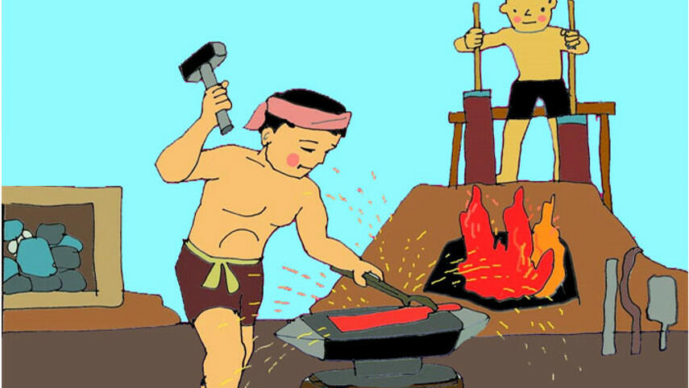
Văn bản:
Nhát đinh của bác thợ

Slide 13
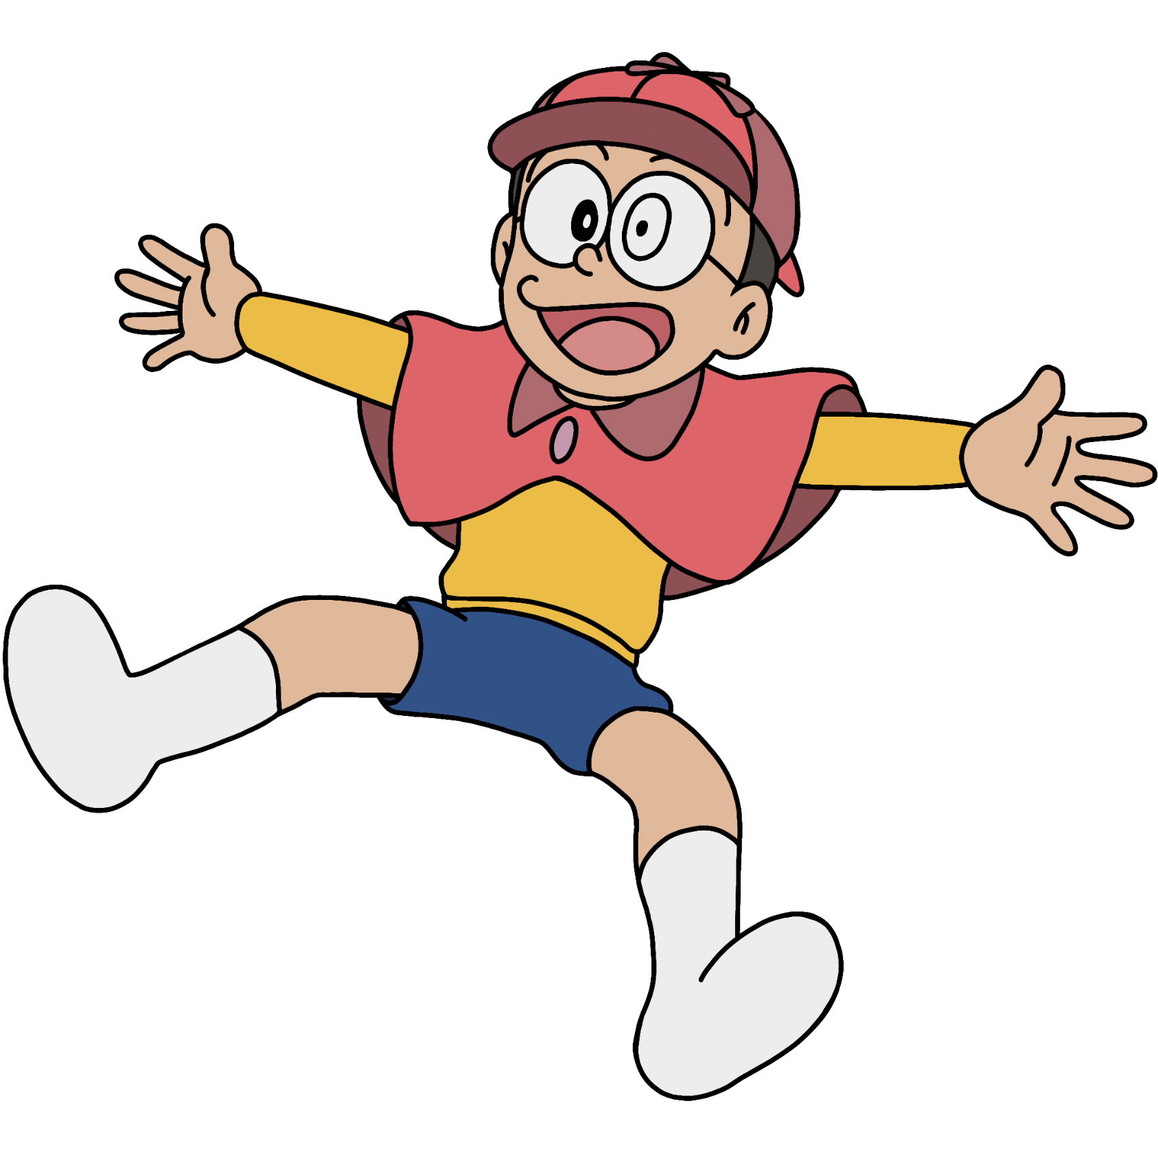
Tìm kiếm
Bảo bối
Của Doraemon

Slide 14
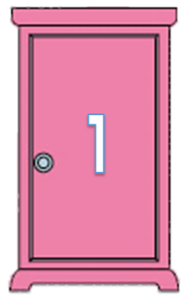
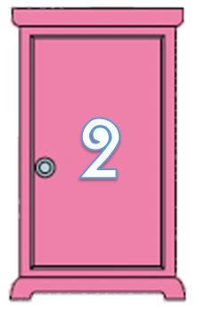
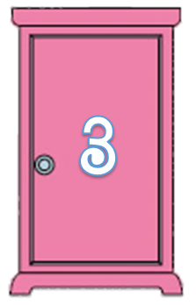
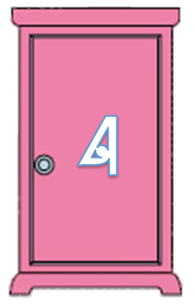
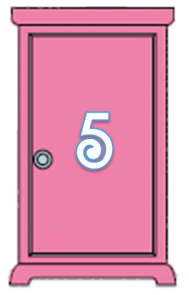
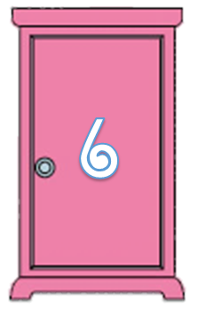
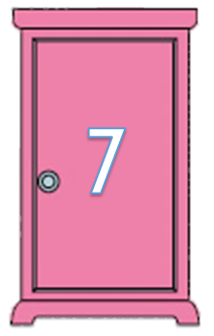
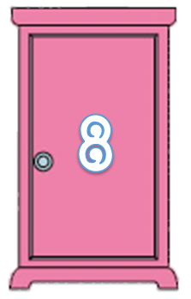
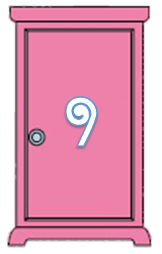
Notes:
Bấm vào ô cửa
Sau khi mở hết cánh cửa, bấm vào doraemon để kết thúc trò chơi

Slide 15
Câu 1. Truyện có mấy phần?
3 phần:
- Mở đầu truyện (giới thiệu thời gian, không gian, nhân vật và tình huống xảy ra câu chuyện),
- Diễn biến truyện (gồm ba sự kiện chính liên quan đến bác thợ sửa ghế và cha tôi),
- Kết thúc truyện (ấn tượng/ suy nghĩ của người viết về nhân vật).
Notes:
Bấm nút chuyển để hiện câu trả lời
Nếu trả lời sai, bấm dấu x đỏ
Trả lời đúng, bấm dấu tích màu xanh

Slide 16
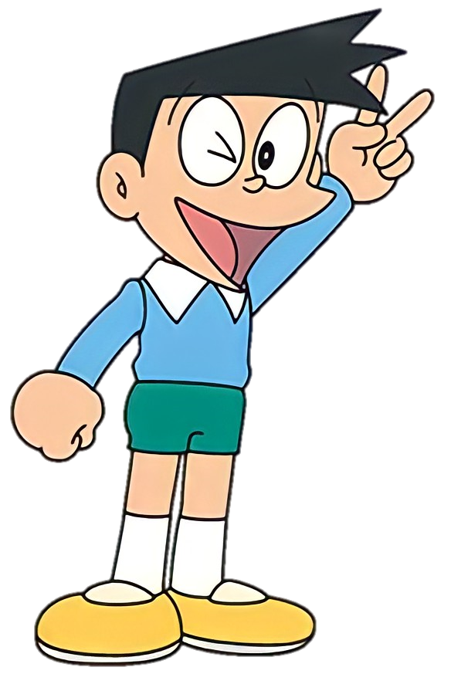
Câu 2. Ý nghĩa của các chỉ dấu (các số, kí hiệu *, **, ***) là gì?
- Kí hiệu * trong VB và trong các khung bên phải VB: Thể hiện cấu trúc của kiểu bài viết truyện kể sáng tạo (có sử dụng yếu tố miêu tả và biểu cảm).
- Con số: Nhận biết bối cảnh, các sự kiện chính trong truyện.
Notes:
Bấm nút chuyển để hiện câu trả lời
Nếu trả lời sai, bấm dấu x đỏ
Trả lời đúng, bấm dấu tích màu xanh

Slide 17
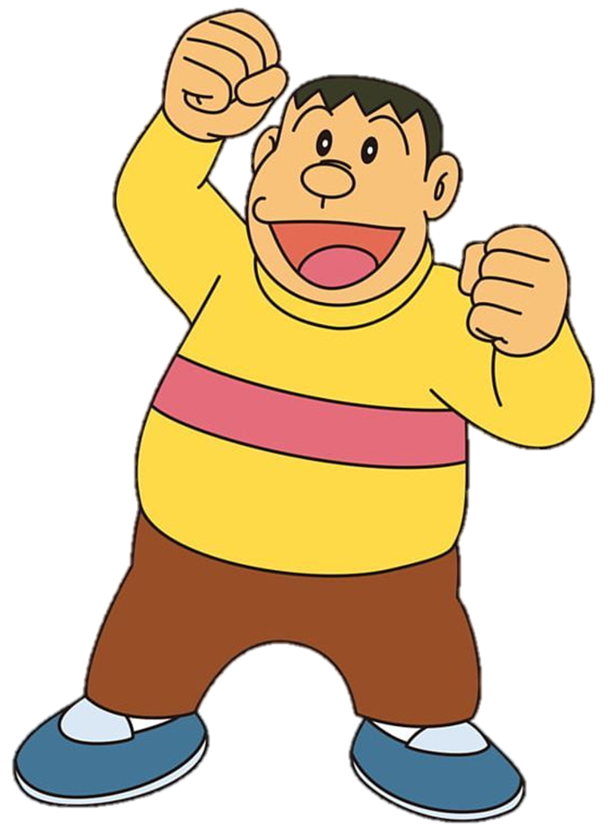
Câu 3. Xác định ngôi kể, người kể trong văn bản trên.
- Ngôi kể: Ngôi thứ nhất “tôi”
- Người kể: là một trong những đứa con của chủ nhà, kể lại câu chuyện xảy ra vào thời thơ ấu của mình.
Notes:
Bấm nút chuyển để hiện câu trả lời
Nếu trả lời sai, bấm dấu x đỏ
Trả lời đúng, bấm dấu tích màu xanh

Slide 18
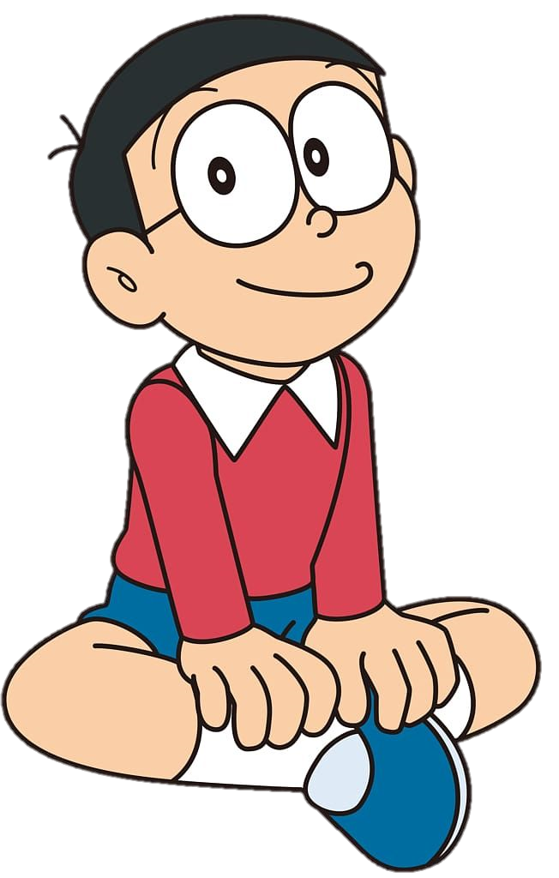
Câu 4. Tác giả đã mở đầu câu chuyện bằng cách nào?
Tác giả đã mở đầu câu chuyện bằng cách nhắc lại kỉ niệm thuở nhỏ của mình khi trở về thăm ngôi nhà xưa, nhìn lại chiếc ghế tựa cũ kĩ và nhớ lại về nhát đinh của bác thợ sửa ghế.
Notes:
Bấm nút chuyển để hiện câu trả lời
Nếu trả lời sai, bấm dấu x đỏ
Trả lời đúng, bấm dấu tích màu xanh

Slide 19
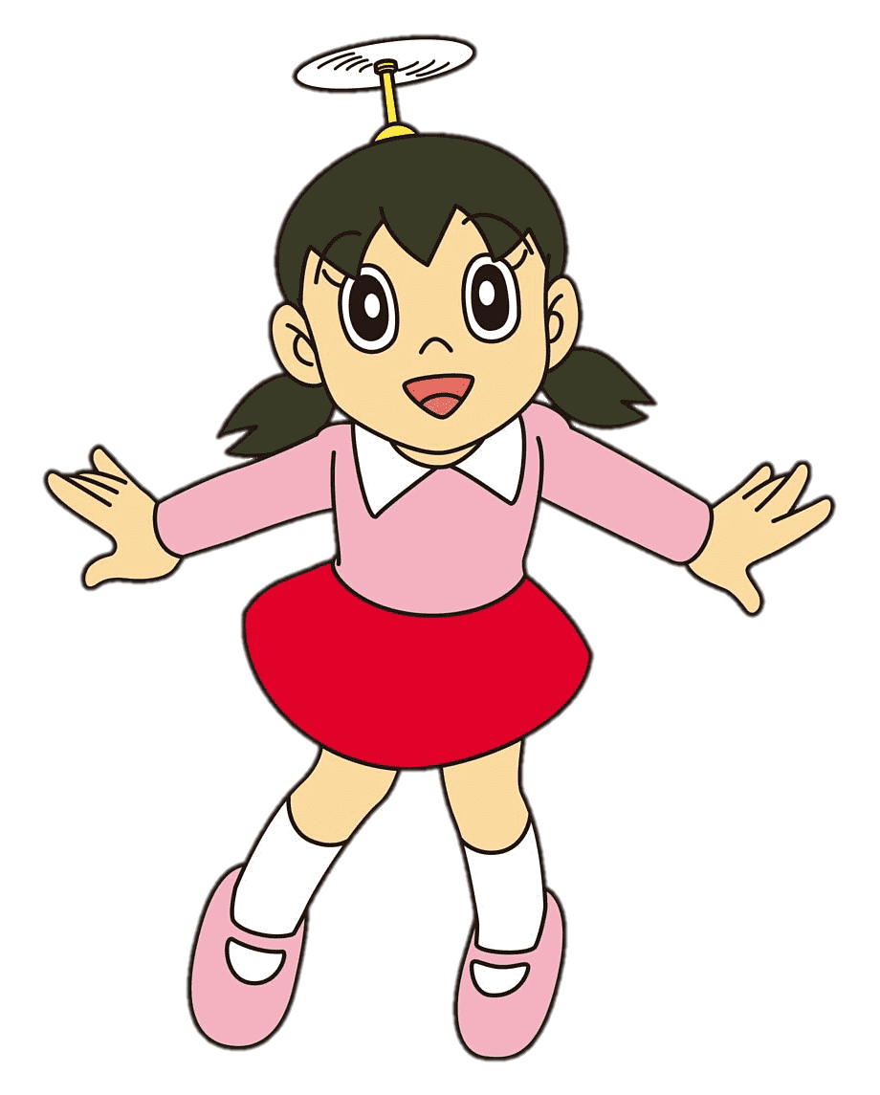
Câu 5. Tình huống làm nảy sinh câu chuyện là tình huống gì?
Mấy anh em nô đùa làm bong mặt ghế nên người cha phải nhờ bác thợ ghế đến sửa chữa.
Notes:
Bấm nút chuyển để hiện câu trả lời
Nếu trả lời sai, bấm dấu x đỏ
Trả lời đúng, bấm dấu tích màu xanh

Slide 20
Câu 6. Tìm các chi tiết tiêu biểu gắn với các sự kiện trong câu chuyện.
Các sự kiện, chi tiết trong truyện được liên kết với nhau như thế nào?
Chi tiết nào khiến cho diễn biến của câu chuyện trở nên bất ngờ, thú vị?
- Các chi tiết tiêu biểu gắn với các sự kiện trong câu chuyện:
+ Sự kiện 1: Bác thợ đến sửa chữa chiếc ghế hỏng. Chi tiết: Bác thợ xoa xoa tay trên mặt ghế vừa được thay lại như để từ biệt đứa con của mình rồi chào cả cha tôi, lẫn chúng tôi ra về.
+ Sự kiện 2: Bác thợ quay lại vì một chiếc đinh chưa đóng hết. Chi tiết: Bác thợ mở hòm đồ nghề và gõ “chát” vào nhát đinh chưa đóng hết.
- Các sự kiện – chi tiết liên kết với nhau theo mạch thời gian.
- Chi tiết bác thợ dù đã đi được một “quãng xa” trong đêm mưa gió vẫn quay lại chỉ vì một chiếc đinh chưa đóng hết làm câu chuyện trở nên thú vị, bất ngờ, thể hiện tính cách tận tuỵ, trách nhiệm trong công việc của bác thợ.
Notes:
Bấm nút chuyển để hiện câu trả lời
Nếu trả lời sai, bấm dấu x đỏ
Trả lời đúng, bấm dấu tích màu xanh

Slide 21
Câu 7. Đoạn đối thoại giữa cha tôi và bác thợ có tác dụng gì
trong việc thể hiện tính cách của hai nhân vật này? Nhân vật cha tôi đã có cách giải quyết thế nào đối với sự kiện thứ hai?
- Đoạn đối thoại giữa cha tôi và bác thợ có tác dụng:
+ Thể hiện sự quan tâm của cha tôi dành cho bác thợ ("Bác quên gì đấy ạ?").
+ Thể hiện tính khiêm tốn, tận tuỵ, trách nhiệm của bác thợ khi giải thích lí do quay lại chỉ vì một cái đinh chưa đóng hết ("Để vậy, có người sẽ rách quần áo").
- Đối với sự kiện thứ 2 (bác thợ quay lại chỉ để đóng cho hết chiếc đinh vào ghế), nhân vật người cha đã có cách ứng xử phù hợp, trân trọng với hành động đẹp của bác thợ (cảm động trước tấm lòng tận tuỵ của bác thợ, biếu thêm tiền cho bác).
Notes:
Bấm nút chuyển để hiện câu trả lời
Nếu trả lời sai, bấm dấu x đỏ
Trả lời đúng, bấm dấu tích màu xanh

Slide 22
Câu 8. Nêu tác dụng của việc kết hợp giữa
tự sự với miêu tả, biểu cảm trong truyện.
- Tự sự (kể lại sự việc),
- Miêu tả (mô tả ngoại hình, hành động, hình dáng nhân vật)
- Biểu cảm (cảm xúc của nhân vật, người kể chuyện)
→ Tác dụng của việc kết hợp: giúp câu chuyện trở nên sống động, nhân vật được khắc hoạ cụ thể, chi tiết và gây ấn tượng với độc giả.
Notes:
Bấm nút chuyển để hiện câu trả lời
Nếu trả lời sai, bấm dấu x đỏ
Trả lời đúng, bấm dấu tích màu xanh

Slide 23
Câu 9. Em rút ra được những lưu ý gì khi viết một truyện kể sáng tạo?
- Chọn ngôi kể, người kể chuyện phù hợp với bối cảnh, nội dung truyện.
- Tạo những tình huống bất ngờ nhưng logic giúp câu chuyện trở nên lôi cuốn, thú vị.
- Xây dựng các sự kiện, chi tiết sắp xếp theo trình tự hợp lí, chú ý đến yếu tố kết nối giữa các sự kiện, chi tiết trong câu chuyện.
- Kết hợp tự sự (kể) với miêu tả, biểu cảm.
- Sử dụng đối thoại, độc thoại nội tâm để thể hiện sinh động, tự nhiên nét tính cách của các nhân vật.
- Kết thúc truyện cần để lại suy ngẫm, ý nghĩa cho người đọc về thông điệp của truyện.
Notes:
Bấm nút chuyển để hiện câu trả lời
Nếu trả lời sai, bấm dấu x đỏ
Trả lời đúng, bấm dấu tích màu xanh

Slide 24
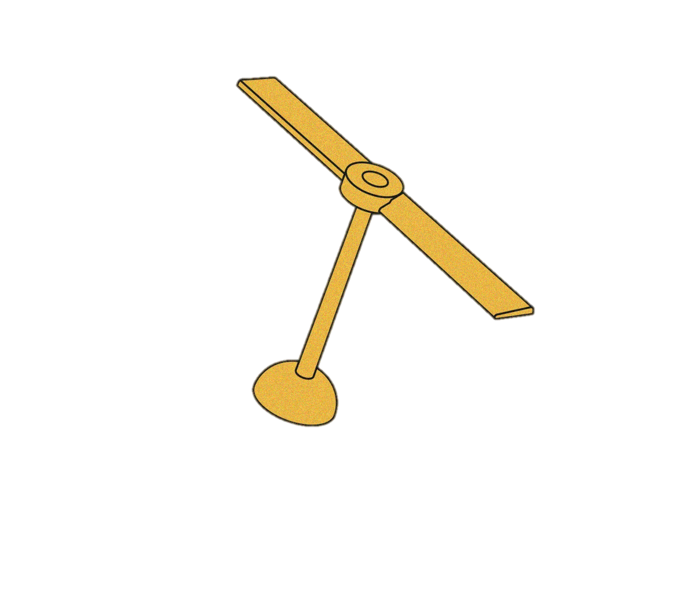
CHONG CHÓNG TRE
Notes:
Bấm vào ô cửa để quay lại

Slide 25
ĐƯỜNG HẦM THU NHỎ
Notes:
Bấm vào ô cửa để quay lại

Slide 26
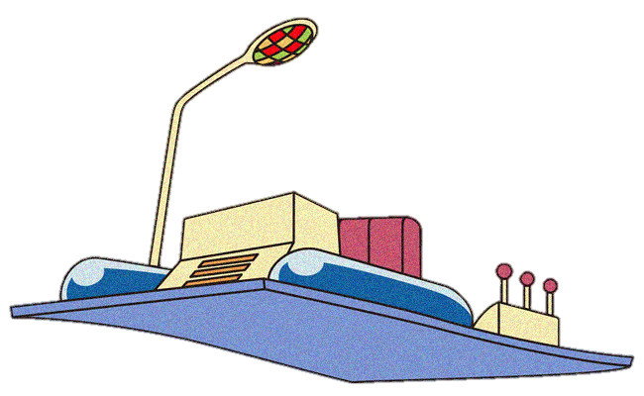
CỖ MÁY THỜI GIAN
Notes:
Bấm vào ô cửa để quay lại

Slide 27
BÁNH MÌ TRÍ NHỚ
Notes:
Bấm vào ô cửa để quay lại

Slide 28
MÁY ẢNH TẠO MỐT
Notes:
Bấm vào ô cửa để quay lại

Slide 29
VÒNG TRÒN XUYÊN THẤU
Notes:
Bấm vào ô cửa để quay lại

Slide 30
ĐÈN PIN PHÓNG TO
Notes:
Bấm vào ô cửa để quay lại

Slide 31
ĐÈN PIN THU NHỎ
Notes:
Bấm vào ô cửa để quay lại

Slide 32
CHIẾN THẮNG
Tiếp tục bài học

Slide 33
III.
Hướng dẫn quy trình viết
Notes:
Giáo án của Thảo Nguyên 0979818956

Slide 34
Đề bài: Kể lại một câu chuyện mà em tưởng tượng trong đó có sử dụng yếu tố miêu tả, biểu cảm
Bước 1: Chuẩn bị trước khi viết
Bước 2: Tìm ý và lập dàn ý
Bước 3: Viết bài
Bước 4: Xem lại và chỉnh sửa, rút kinh nghiệm
Notes:
Giáo án của Thảo Nguyên 0979818956

Slide 35
Bước 1: Chuẩn bị trước khi viết
- Tìm kiếm đề tài cho truyện
- Xác định tình huống viết truyện:
+ Mục đích kể chuyện là gì?
+ Người đọc truyện này có thể là những ai? Họ có thể nhận được thông điệp, bài học nào từ câu chuyện?
+ Với mục đích và người đọc đó, nội dung truyện (sự kiện, chi tiết, nhân vật, đề tài, chủ đề) và cách kể chuyện (ngôi kể, sử dụng yếu tố miêu tả, biểu cảm) sẽ như thế nào?
- Tìm đọc các câu chuyện, bộ phim hay, những bài chia sẻ kinh nghiệm viết truyện của các nhà văn, học cách xây dựng cốt truyện, nhân vật, cách kể chuyện,...
- Ghi chép thông tin trong quá trình đọc bằng sơ đồ, hồ sơ nhật kí đọc,...
Notes:
Giáo án của Thảo Nguyên 0979818956

Slide 36
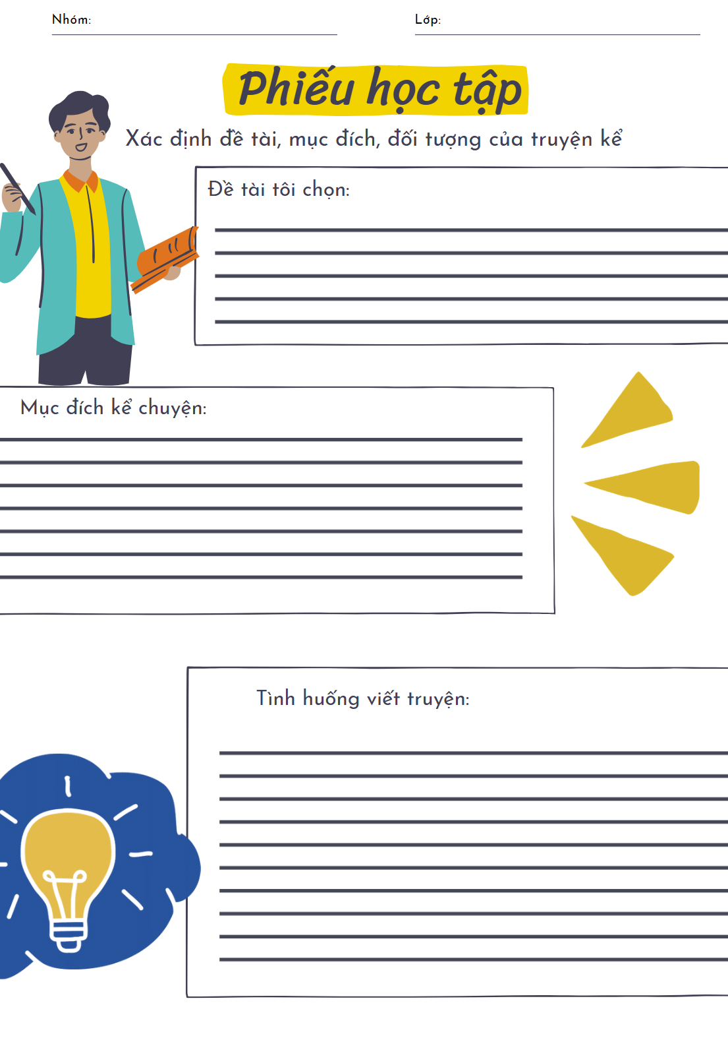
Bước 1: Chuẩn bị trước khi viết
Xác định đề tài, mục đích, đối tượng của truyện kể

Slide 37
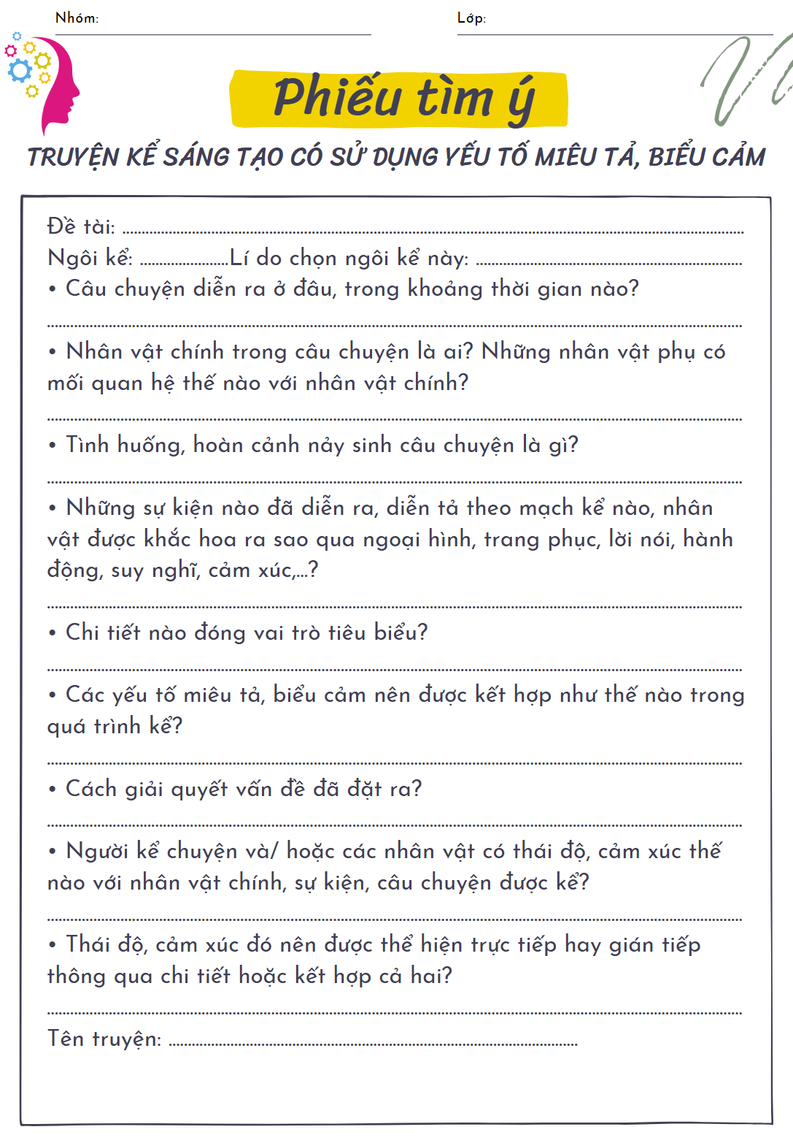
Bước 2: Tìm ý và lập dàn ý
* Tìm ý
Notes:
Giáo án của Thảo Nguyên 0979818956

Slide 38
Các bước tìm ý
Hình dung về bối cảnh (không gian, thời gian) cho câu chuyện
Hình dung về nhân vật chính và mối quan hệ của nhân vật chính với các nhân vật phụ
Tưởng tượng về tình huống thúc đẩy các nhân vật suy nghĩ/ cảm xúc/ hành động/ quyết định/ thay đổi
Cụ thể hoá tình huống bằng các sự kiện, chi tiết tiêu biểu
Hình dung về kết thúc của truyện
Xác định chủ đề, thông điệp chính mà truyện muốn gửi đến người đọc
.

Slide 39
* Lập dàn ý
Mở đầu truyện
Câu chuyện diễn ra ở đâu, trong khoảng thời gian nào?
Diễn biến truyện
Vấn đề gì đã xảy ra trong câu chuyện?
Kết thúc truyện
Vấn đề trong truyện đã được giải quyết ra sao?
Nhân vật chính trong câu chuyện là ai? Những nhân vật phụ có mối quan hệ như thế nào với nhân vật chính?
Có chi tiết, hình ảnh, đồ vật nào được gợi nhắc đến ở phần mở đầu truyện không?
Những sự kiện nào đã diễn ra, diễn ra theo trình tự nào, trong các sự kiện, nhân vật được khắc họa như thế nào qua: ngoại hình, trang phục, lời nói, hành động, suy nghĩ, cảm xúc,…?
Chi tiết nào đóng vai trò quan trọng, là chi tiết tiêu biểu?
Miêu tả, biểu cảm được sử dụng cho sự kiện, chi tiết nào trong truyện?
Người kể chuyện và các nhân vật đã bày tỏ thái độ, hành động, cảm xúc như thế nào với nhân vật chính?
Người kể có nhắn gửi thông điệp, suy ngẫm, bài học nào đến người đọc không?

Slide 40
Bước 3: Viết bài
Khi viết, cần chú ý:
- Dùng ngôi kể thứ nhất hoặc ngôi thứ ba tuỳ thuộc vào mục đích kể chuyện.
- Đảm bảo cấu trúc của một truyện kể: có mở đầu truyện, diễn biến truyện, kết thúc truyện.
- Kết hợp yếu tố tự sự, miêu tả và biểu cảm
- Kết hợp lời người kể chuyện và lời nhân vật, lời đối thoại và lời độc thoại của nhân vật.
- Sử dụng các từ ngữ giàu hình ảnh, các biện pháp tu từ, đa dạng hóa các kiểu câu văn (câu rút gọn, cầu đặc biệt).
- Gửi gắm thông điệp đến người đọc một cách gián tiếp hoặc trực tiếp.
Notes:
Giáo án của Thảo Nguyên 0979818956

Slide 41
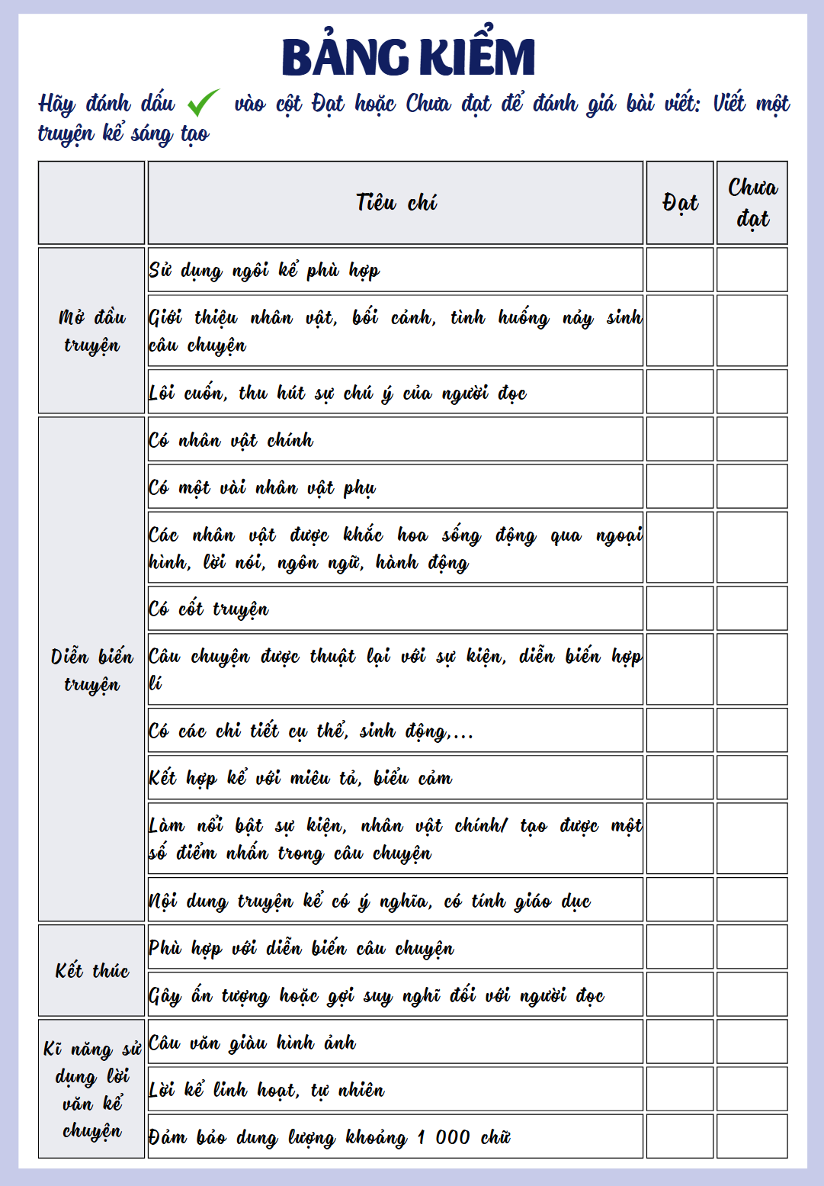
Bước 4: Xem lại và chỉnh sửa, rút kinh nghiệm
Tiêu chí |  | Đạt | Chưa đạt
Mở đầu truyện | Sử dụng ngôi kể phù hợp
 | Giới thiệu nhân vật, bối cảnh, tình huống nảy sinh câu chuyện
 | Lôi cuốn, thu hút sự chú ý của người đọc
Diễn biến truyện | Có nhân vật chính
 | Có một vài nhân vật phụ
 | Các nhân vật được khắc hoa sống động qua ngoại hình, lời nói, ngôn ngữ, hành động
 | Có cốt truyện
 | Câu chuyện được thuật lại với sự kiện, diễn biến hợp lí
 | Có các chi tiết cụ thể, sinh động,...
 | Kết hợp kể với miêu tả, biểu cảm
 | Làm nổi bật sự kiện, nhân vật chính/ tạo được một số điểm nhấn trong câu chuyện
 | Nội dung truyện kể có ý nghĩa, có tính giáo dục
Kết thúc truyện | Phù hợp với diễn biến câu chuyện
 | Gây ấn tượng hoặc gợi suy nghĩ đối với người đọc
Kĩ năng sử dụng lời văn kể chuyện | Câu văn giàu hình ảnh
 | Lời kể linh hoạt, tự nhiên
 | Đảm bảo dung lượng khoảng 1 000 chữ
Notes:
Giáo án của Thảo Nguyên 0979818956

Slide 42
Nội dung trao đổi về truyện kể sáng tạo | Câu trả lời
Điều tôi thích ở truyện của bạn | …
Kinh nghiệm viết truyện tôi học ở bạn | …
Điều tôi không thích trong truyện của bạn | …
Phần đề xuất bạn chỉnh sửa | …
Notes:
Giáo án của Thảo Nguyên 0979818956

Slide 43
IV.
Luyện tập
Notes:
Giáo án của Thảo Nguyên 0979818956

Slide 44
Cây mắc lỗi
Cốt truyện đơn điệu, thiếu các chi tiết tiêu biểu làm điểm nhấn, không xây dựng được yếu tố bất ngờ hay chi tiết bước ngoặt.
Truyện thiếu hấp dẫn do không có bối cảnh hay tình huống thu hút.
Chọn ngôi kể, người kể không phù hợp với nội dung và chủ đề của truyện.
Chưa khắc hoạ rõ tính cách, động cơ, hành động của nhân vật.
Các sự kiện và chi tiết trong câu chuyện không được lồng ghép thống nhất với nhau theo một mạch kể.
Ngôn ngữ kể chuyện thiếu sinh động, không tạo được những đoạn đối thoại, độc thoại nội tâm để khắc hoạ ngoại hình, phẩm chất, tính cách của các nhân vật.
Kết truyện không để lại ấn tượng sâu sắc cho người đọc.
Notes:
Em hãy nêu những lỗi thường gặp khi viết kiểu bài này?

Slide 45
Sáng tạo cùng tôi
Nhiệm vụ 1: Kể lại một câu chuyện mà em tưởng tượng trong đó có sử dụng yếu tố miêu tả, biểu cảm
Nhiệm vụ 2: Chọn một hình thức làm sản phẩm mới để chuyển truyện đã viết thành: Truyện tranh, clip, phim hoạt hình….
Notes:
Sau khi thực hiện nhiệm vụ 1, GV hướng dẫn sử dụng phiếu chấm điểm để xem lại, chỉnh sửa và rút kinh nghiệm
Nhiệm vụ 2 sẽ thực hiện ở nhà, sản phẩm được công bố trên trang web/facebook/kênh Youtube của lớp, HS đánh giá bằng cách bình luận, hoặc các nút cảm xúc,…

